Slide 1

ỦY BAN NHÂN DÂN QUẬN LONG BIÊN
TRƯỜNG TIỂU HỌC ÁI MỘ B
MÔN: TIẾNG VIỆT
LỚP 2
Bài: Ôn tập cuối học kì 1 ( tiết 7 + 8)

Slide 2
9. Nghe – viết
Niềm vui là gì?
Gấu hỏi sóc:
Sóc ơi, niềm vui là gì?
Niềm vui là được nằm trong vòng tay mẹ đếm sao trời. – Sóc trả lời gấu.
Thấy kiến đi qua, gấu hỏi:
Bạn kiến ơi, niềm vui là gì?
Niềm vui là trời tạnh ráo, chúng tớ không phải chuyển nhà.
( Theo Truyện hay cho bé)
Đoạn văn có chữ nào dễ viết sai?

Slide 3

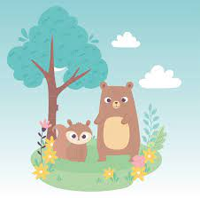
9. Nghe – viết
Niềm vui là gì?
1. Trong câu chuyện có những nhân vật nào?
→ Gấu, sóc và kiến.
2. Gấu hỏi các bạn điều gì?
→ Gấu hỏi: Niềm vui là gì?
3. Khi viết bài em cần lưu ý điều gì?

Slide 4
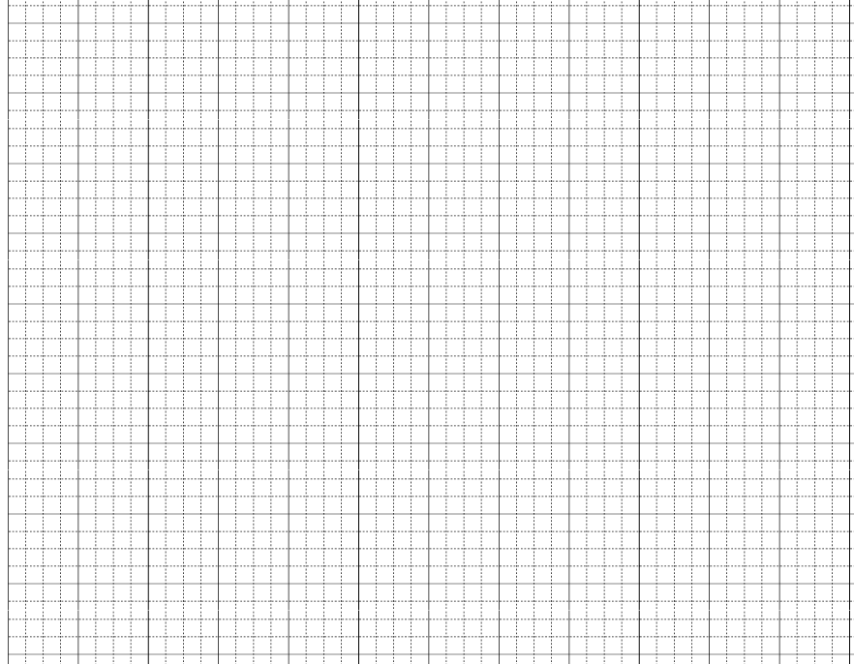
: Niềm vui là gì?
Viết
Gấu hĈ Sŉ:
- Sŉ Π, niềm vui là gì?
- Niềm vui là được nằm trong vòng tay
mẹ đếm sao trƟ.
- Sŉ trả lời gấu.
Thấy kiến đi qua, gấu hĈ:
- Bạn kiến ơi, niềm vui là gì?
Niềm vui là trƟ tạnh ǟáo, chúng tớ
không phải chuyển nhà.

Slide 5
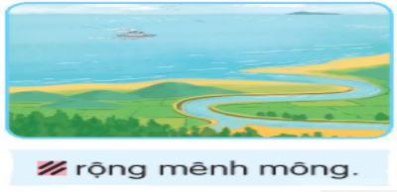
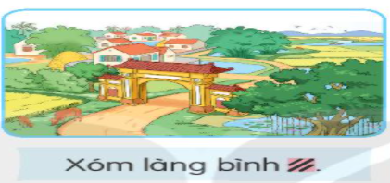
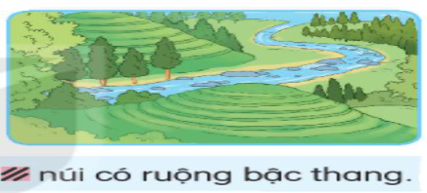
10. Tìm tiếng chứa iên hoặc yên thay cho ô vuông
Biển rộng mênh mông.
Xóm làng bình yên.
Triền núi có ruộng bậc thang.

Slide 6
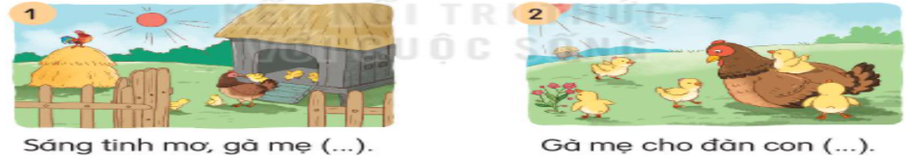
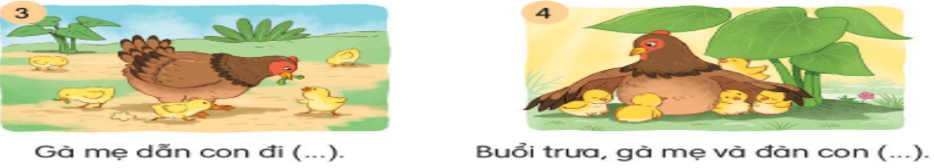
11. Nói tiếp câu kể lại sự việc trong tranh.

Slide 7


Thảo luận nhóm 4:
Dự đoán về câu chuyện

Slide 8
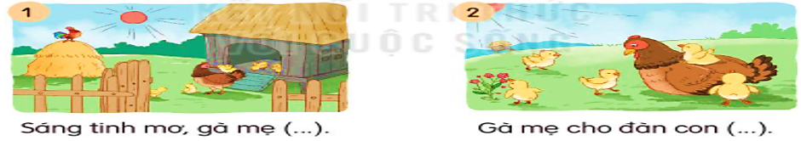
Sáng tinh mơ, gà mẹ gọi con dậy và ra khỏi chuồng.
Gà mẹ cho đàn con chạy nhảy, tắm nắng.

Slide 9
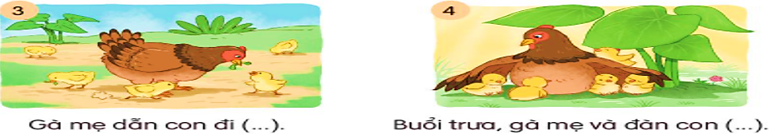
Gà mẹ dẫn con đi kiếm ăn.
Buổi trưa, gà mẹ và đàn con nghỉ ngơi trong bóng mát.

Slide 10
11. Nói tiếp câu kể lại sự việc trong tranh.

